Slide 1
Desafios para a ciência
e tecnologia no Brasil
Ildeu de Castro Moreira
Presidente da Sociedade Brasileira para o Progresso da Ciência (SBPC)
Instituto de Física – Universidade Federal do Rio de Janeiro
MOVIMENTO BRASIL 2022 - O BRASIL QUE QUEREMOS
COMISSÃO DO SENADO DO FUTURO
DESENVOLVIMENTO DA C&T NO BRASIL

Slide 2

Faces da ciência no Brasil
Avanços da C&T no Brasil
Situação atual
Principais desafios
  Educação de qualidade
  Recursos para C&T
  Inovações tecnológica e social
  Desburocratização e marcos legais
  Projeto para a nação e programas mobilizadores

Slide 4
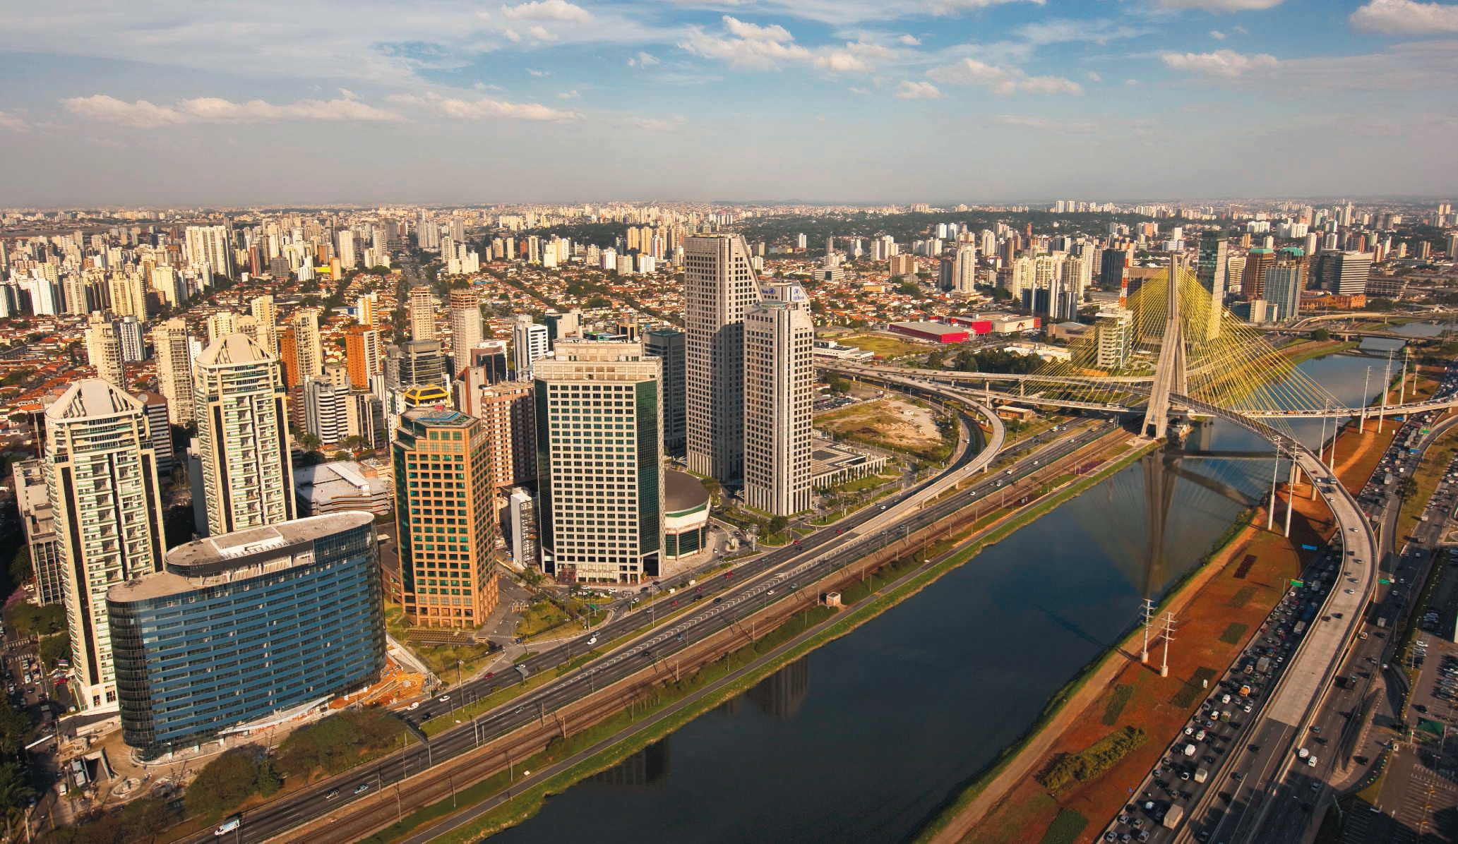
Brazilian Science:
Riding a Gusher
A fast-growing economy and oil discoveries are propelling Brazil’s research to new heights. But scientific leaders must overcome a weak education system and a low-impact track record
3 DECEMBER 2010
VOL 330 SCIENCE

Slide 5
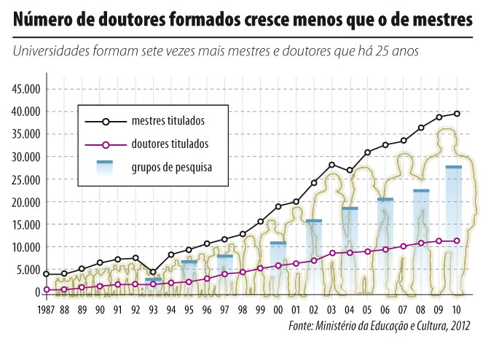
Brasil:
% Artigos no Mundo (1985-2015)
InCitesTM, Thomson Reuters (2012). Report Created: Jul 4, 2015 Data Processed March 18, 2015 Data Source: Web of Science

Slide 6

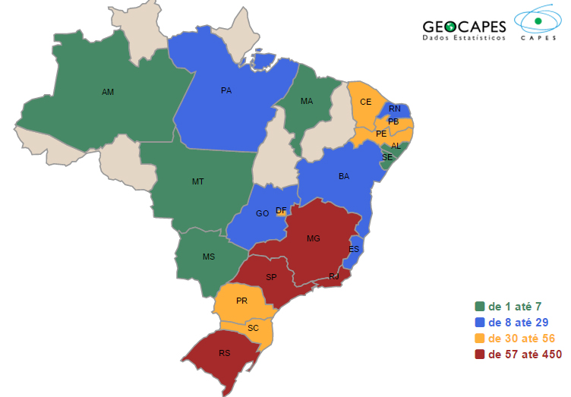
Distribuição de programas de pós-graduação (1998)

Slide 7
Distribuição de programas de
pós-graduação (2017)
Em discussão hoje: critérios de avaliação

Slide 9
Crescimento da Pós-graduação: 20.000 doutores e 58.000 mestres (2016)
Aumento na produtividade científica. O Brasil ocupa o 13º lugar entre os países de maior produção científica.
Resultado de investimentos continuados nas universidades e institutos de pesquisa, em particular do CNPq, da Capes e da Finep, e das fundações estaduais de amparo à pesquisa.
Rank | Country | Papers | % of total papers in the world
1 | USA | 378.625 | 27,0
2 | CHINA | 219.281 | 15,6
3 | GERMANY | 102.271 | 7,3
4 | ENGLAND | 94.660 | 6,8
5 | JAPAN | 78.447 | 5,6
6 | FRANCE | 70.732 | 5,0
7 | CANADA | 62.804 | 4,5
8 | ITALY | 61.963 | 4,4
9 | SPAIN | 55.096 | 3,9
10 | AUSTRALIA | 53.296 | 3,8
11 | INDIA | 51.660 | 3,7
12 | SOUTH KOREA | 51.051 | 3,6
13 | BRAZIL | 38.523 | 2,7
14 | NETHERLANDS | 37.570 | 2,7
15 | RUSSIA | 29.077 | 2,1
16 | TAIWAN | 27.699 | 2,0
17 | SWITZERLAND | 27.325 | 1,9
18 | TURKEY | 25.510 | 1,8
19 | IRAN | 25.415 | 1,8
20 | SWEDEN | 24.416 | 1,7

Slide 10
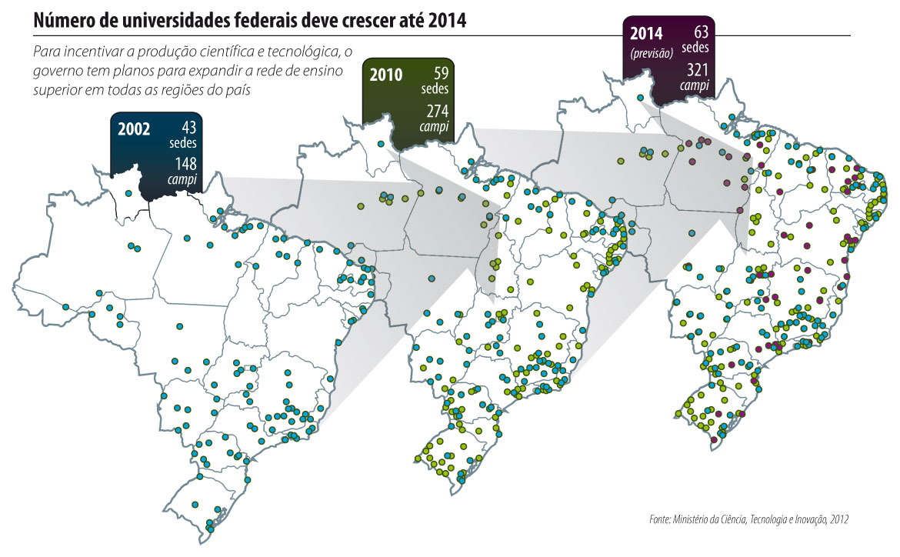

Slide 11
DESAFIO 1
MELHORIA DE QUALIDADE NA
EDUCAÇÃO CIENTÍFICA
CONSTRUÇÃO DE UMA CULTURA CIENTÍFICA
NA SOCIEDADE BRASILEIRA
“Não existe educação de qualidade sem ciência de qualidade. E não há ciência, tecnologia e inovação de qualidade sem uma boa educação.” [Luiz Davidovich]

Slide 12
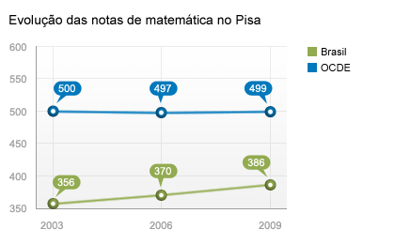
Economias | Média
1º - Xangai-China | 613
2º - Cingapura | 573
3º - Hong Kong-China | 561
4º - Taiwan (Taipei-China) | 560
5º - Coreia do Sul | 554
6º - Macau-China | 538
7º - Japão | 536
Média da OCDE | 494
56º - Costa Rica | 407
57º - Albânia | 394
58º - Brasil | 391
DESEMPENHO EM EDUCAÇÃO EM CIÊNCIAS E MATEMÁTICA
RANKING DE MATEMÁTICA
DO PISA
Economias | Média
1º - Xangai-China | 580
2º - Hong Kong-China | 555
3º - Cingapura | 551
4º - Japão | 547
5º - Finlândia | 545
6º - Estônia | 541
7º - Coreia do Sul | 538
8º - Vietnã | 528
9º - Polônia | 526
10º - Canadá | 525
Média OCDE | 501
57º - Jordânia | 409
58º - Argentina | 406
59º - Brasil | 405
60º - Colômbia | 399
61º - Tunísia | 398
65º - Peru | 373
RANKING DE CIÊNCIAS
DO PISA
Nota de estudantes
de centros tecnológicos e de institutos e escolas federais

Slide 13
COMO MELHORAR A EDUCAÇÃO BÁSICA?
Modificações em curso:
Reforma do Ensino Médio
BNCC
PIBID
QUEREMOS MAIOR PARTICIPAÇÃO E AS ENTIDADES CIENTÍFICAS SEREM TAMBÉM OUVIDAS.

Slide 14
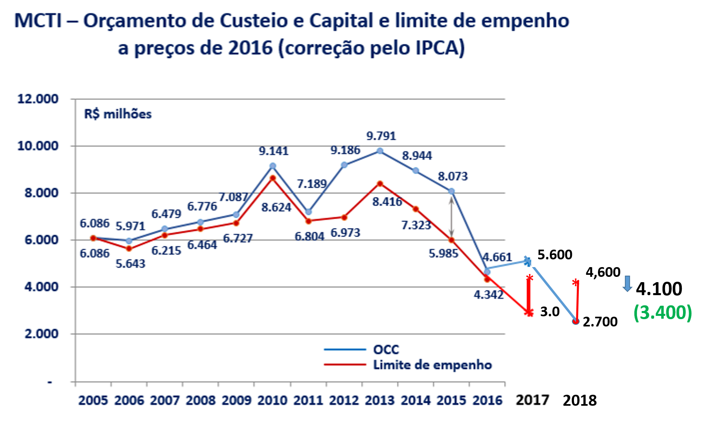
DESAFIO 2
RECURSOS PARA CT&I
TRAGÉDIA ANUNCIADA: EC 95

Slide 15
Xi Jinping – maio 2016
Com informações
de Luiz Davidovich

Slide 16
Nature – September 2017
166.600
364.250
?
20.200
Brazil
224.000

Slide 17
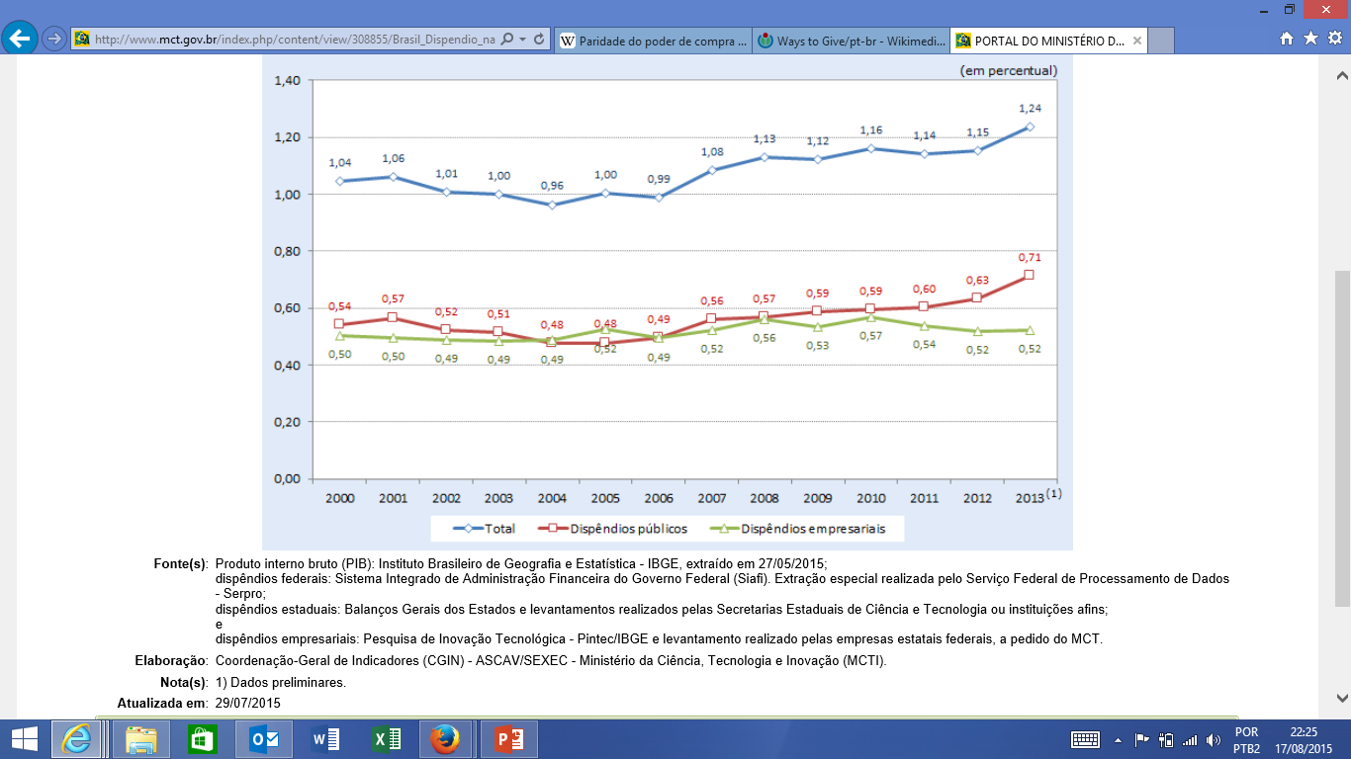
Dispêndio nacional em P&D em relação ao PIB: 2000 - 2013
DESAFIO 2
RECURSOS PARA CT&I
INVESTIMENTO PRIVADOS
USO ADEQUADO DOS
FUNDOS PARA P&D

Slide 18
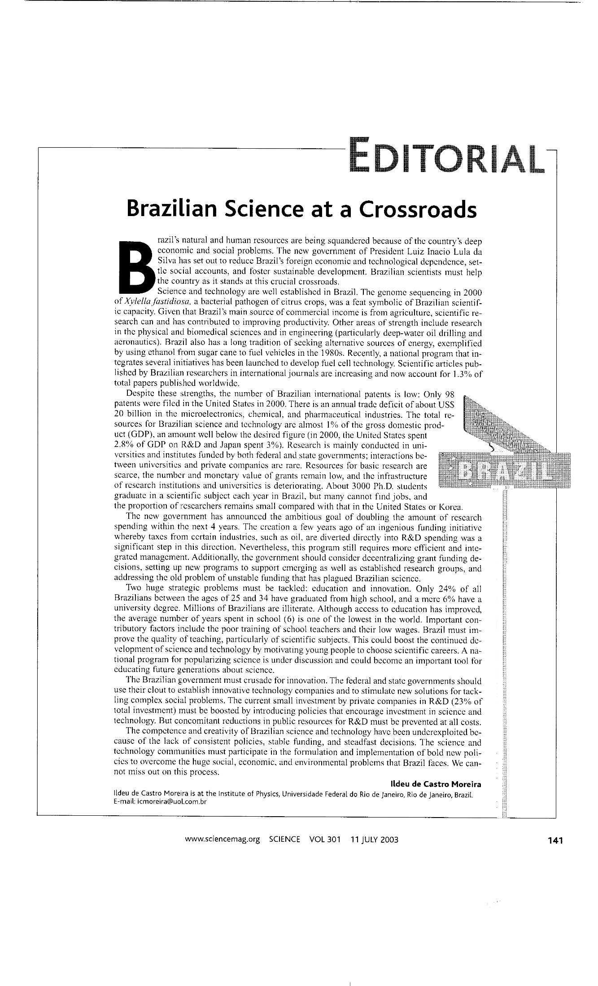
DESAFIO 3
INOVAÇÃO
Inovação tecnológica
social
Educação
SCIENCE 11 JULY 2003

Slide 19
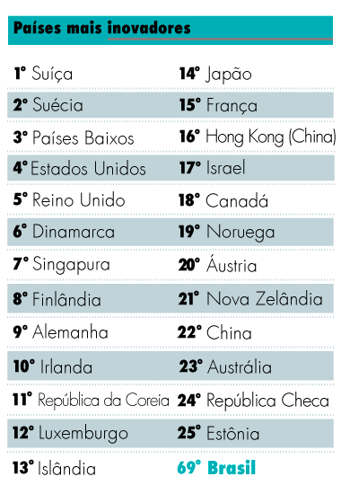
DESAFIO 3
INOVAÇÃO
Global Innovation Index
Em 2011, O Brasil ocupava a 47ª posição - a melhor colocação já registrada – mas caiu para a 69ª em 2016 e em 2017. O Brasil ficou atrás de diversos vizinhos latinos no ranking regional de inovação.
Na América Latina e Caribe, o país mais bem colocado é o Chile (46º), seguido por Costa Rica (53º), México (58º), Panamá (63º), Colômbia (65º) e Uruguai (67º).
Cornell University, INSEAD and WIPO
The Global Innovation Index 2016
NECESSIDADE DE POLÍTICAS PÚBLICAS ADEQUADAS,
SUBVENÇÃO ECONÔMICA, ETC

Slide 20

EC
DESAFIO 4
DESBUROCRATIZAÇÃO
E MARCO LEGAL

Slide 22
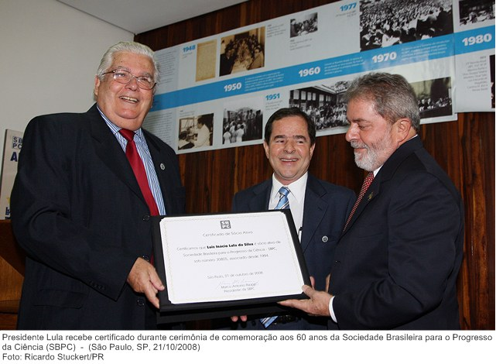
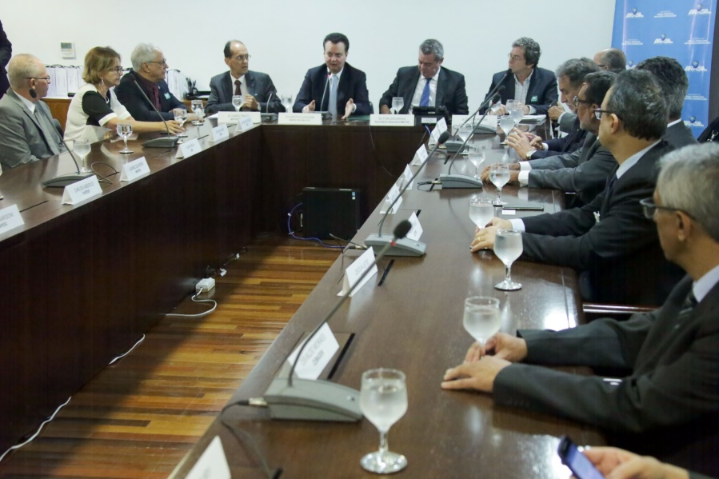
Construção do Marco Legal da CT&I
10 anos de ações
Marco Legal de Ciência, Tecnologia e Inovação (Lei nº 13.243/2016): estabelece medidas
para a desburocratização das atividades de C&T no Brasil, incentiva a inovação
e a pesquisa científica e tecnológica no ambiente produtivo.
Tem muitas vantagens, desafios para a implantação e riscos.

Slide 23


DESAFIO 5
PROJETO DE NAÇÃO
GRANDES PROGRAMAS
MOBILIZADOES NACIONAIS

Slide 24
POR UMA AMAZÔNIA SUSTENTÁVEL

Slide 25
MAR E OCEANO (AMAZÔNIA AZUL)

Slide 26
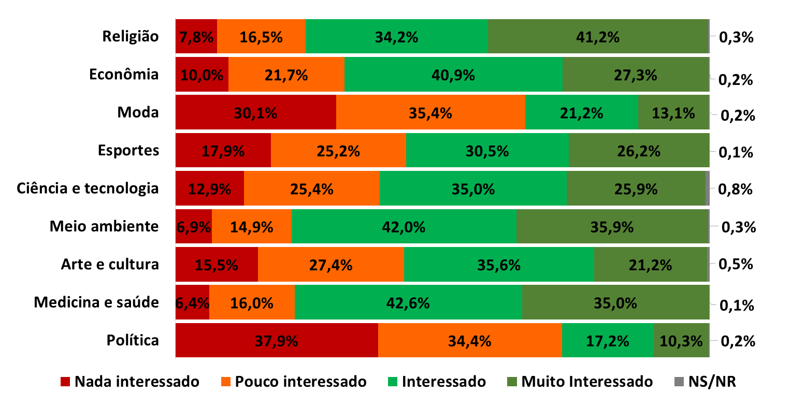
Percepção pública da Ciência e Tecnologia no Brasil
Temas de interesse
INTERESSE GRANDE (DECLARADO) POR C&T
INTERESSE MAIOR ENTRE OS MAIS JOVENS
Notes:
26

Slide 27
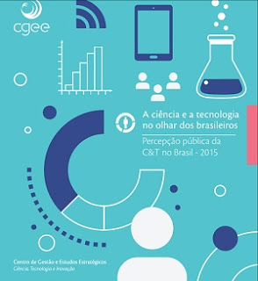
Percepção pública da Ciência e Tecnologia no Brasil
Q64. Sabendo que os recursos de qualquer governo são limitados, e que gastar mais com alguma coisa significa ter que gastar menos com outras, você acredita que o Governo deveria aumentar, manter ou diminuir os investimentos em investigação científica e tecnológica nos próximos anos?
Só 3% consideram que deveriam diminuir, contra 12% nos EUA. Na Argentina a porcentagem dos que defendem mais recursos para a C&T alcança 63%, na Suécia, Espanha e França está em 40%, e cai para cerca de 25% na Alemanha e no UK. Uma parcela significativa da população destes países acha que os investimentos em pesquisa devem ser mantidos como estão.

Slide 28
ORÇAMENTO DE 2018 (PLOA)
O cenário para 2018 é ainda mais catastrófico. O recurso para OCC no MCTIC, no PLOA 2018, era de apenas R$ 2,7 bilhões e passou para R $ 4,6 bi. Foi contingenciado em R$ 0,5 bi, passando para R$ 4,1 bi (R$ 3,4 bi para CT&I).
Os recursos do FNDCT para operações não reembolsáveis serão R$ 650 milhões. R$ 4,5 bilhões serão arrecadados pelo Fundo em 2018.
O orçamento da Capes sofreu redução de 22%.

Slide 29
CARTA DAS ENTIDADES CIENTÍFICAS AOS PARLAMENTARES BRASILEIROS
É muito grave a situação da ciência e tecnologia no País. O contingenciamento de recursos, em 2017, produziu uma redução drástica nos recursos para a CT&I e universidades públicas.
A proposta para o Orçamento de 2018, com recursos ainda mais baixos para CT&I, ameaça seriamente a própria sobrevivência da C&T brasileira e o futuro do País e sua soberania.
O investimento em CT&I é essencial para garantir o aumento do PIB em períodos de recessão. E é notável o retorno que o investimento em C&T já proporcionou ao Brasil.
Nós, entidades representativas das comunidades científica, tecnológica e acadêmica
e dos sistemas estaduais de CT&I, alertamos os parlamentares brasileiros sobre
as graves consequências que advirão para a sociedade brasileira caso os recursos
para a CT&I sejam mantidos neste patamar extremamente baixo.

Slide 30
Retorno que o investimento em C&T já proporcionou ao Brasil
Universidades públicas e EMBRAPA: processo de fixação do nitrogênio (por meio de bactérias): Eliminação de adubos nitrogenados e aumento grande na produtividade da soja: R$ 15 bilhões/ano.
Petrobras e laboratórios em universidades: exploração de petróleo em águas profundas e pelo êxito do Pré-Sal (47% da produção). 60 bilhões de reais/ano
Empresas de forte protagonismo internacional, como a EMBRAER (carteira de US $ 20 bi) , a EMBRACO e a WEG [universidades públicas: formação e inovação].
Saúde pública: melhoria da qualidade de vida dos brasileiros, com o enfrentamento de epidemias emergentes e o aumento da expectativa de vida dos brasileiros (4 anos/década).
Ligação entre o vírus Zika e a microcefalia: trabalho pioneiro de pesquisadores brasileiros.

Slide 31
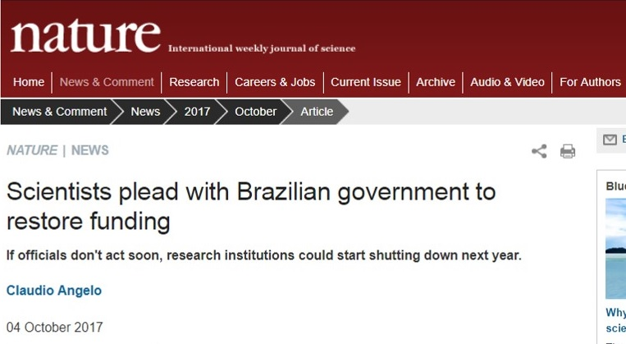
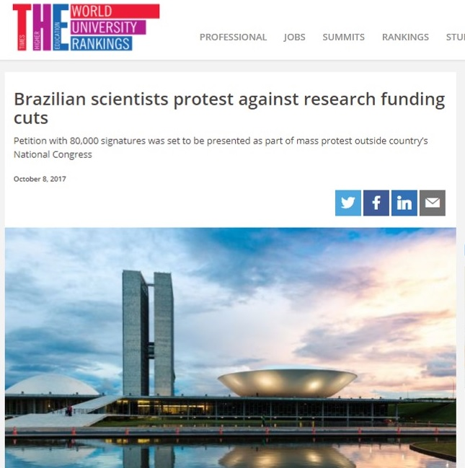
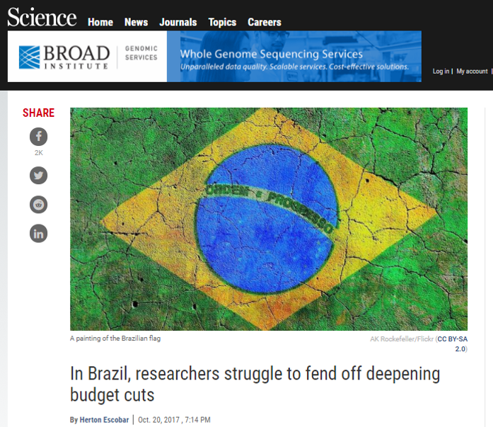

Slide 32
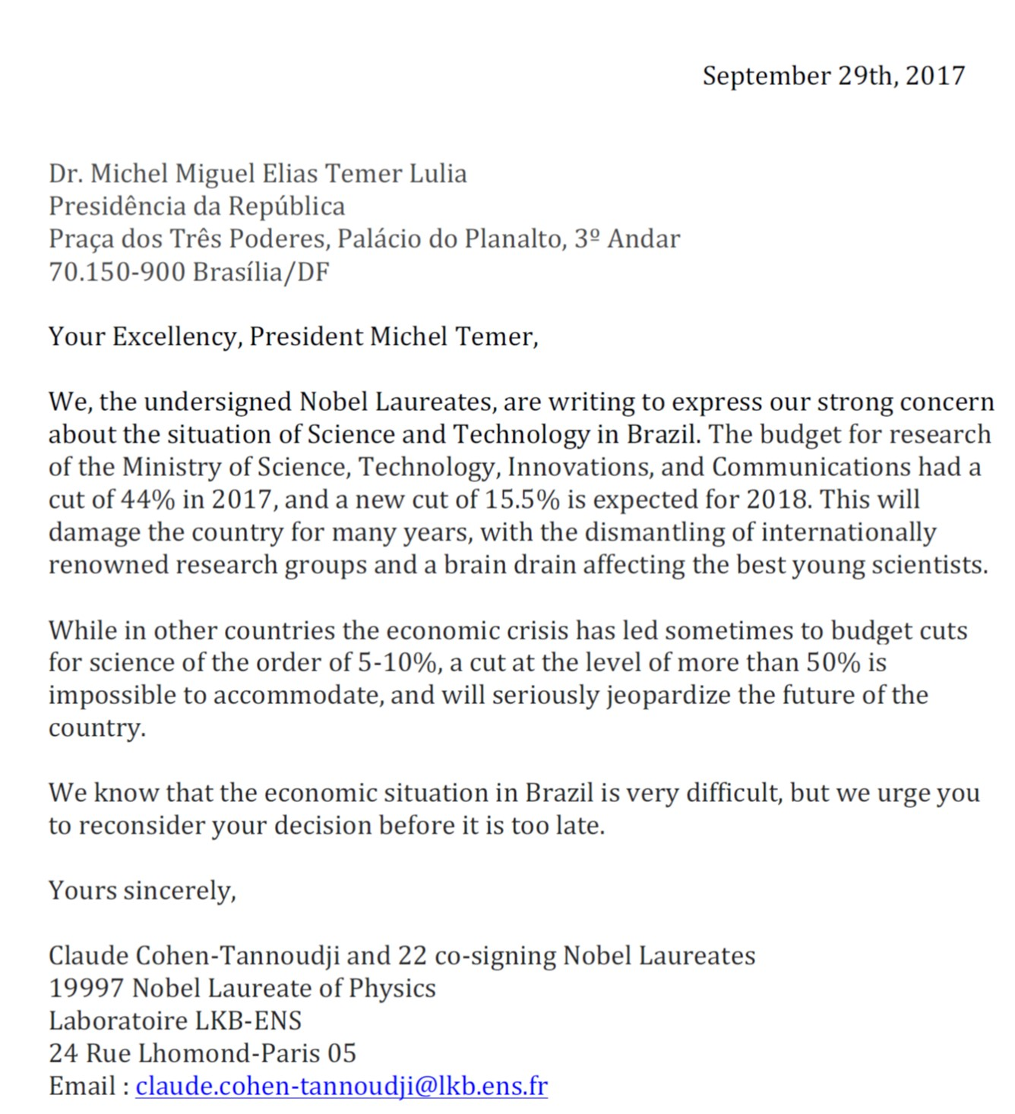
Nobel de Física:
Albert Fert (2007)
David Gross (2004)
Serge Haroche (2012)
Claude Cohen-Tannoudji (1977)
Andre Geim (2010)
Robert Laughlin (1998)
Frederic Haldane (2016)
Klaus von Klitzing (1985)
Arthur McDonald (2015)
Takaaki Kajita (2015)
Jerome Friedman (1990)
Nobel de Fisiologia e Medicina:
Harold Varmus (1989)
Jules Hoffman (2011)
Tim Hunt (2001)
Torsten Wiesel (1981)
Nobel de Química:
Martin Chalfie (2008)
Johann Deisenhofer (1988)
Robert Huber (1988)
Ada Yonath (2009)
Dan Shechtmann (2011)
Venkatraman Ramakrishnan (2009)
Jean-Marie Lehn (1987)
Yuan Lee (1986)

Slide 33
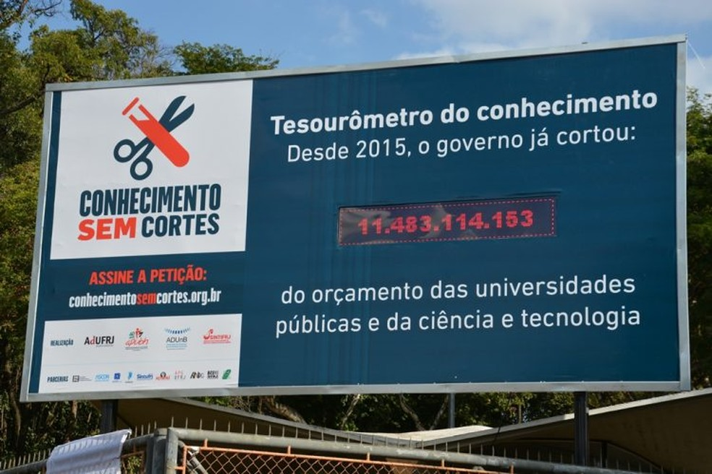
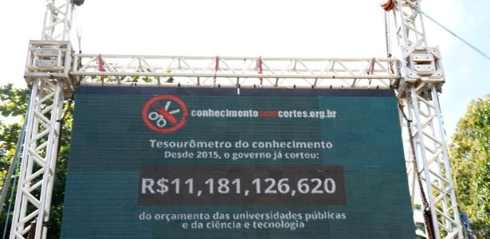
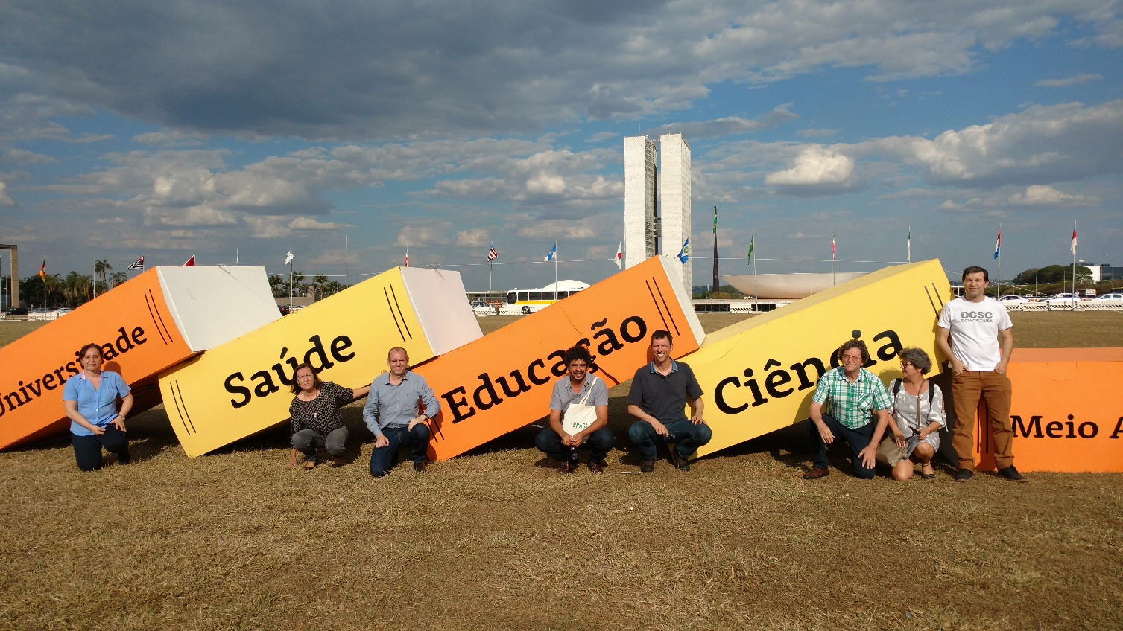
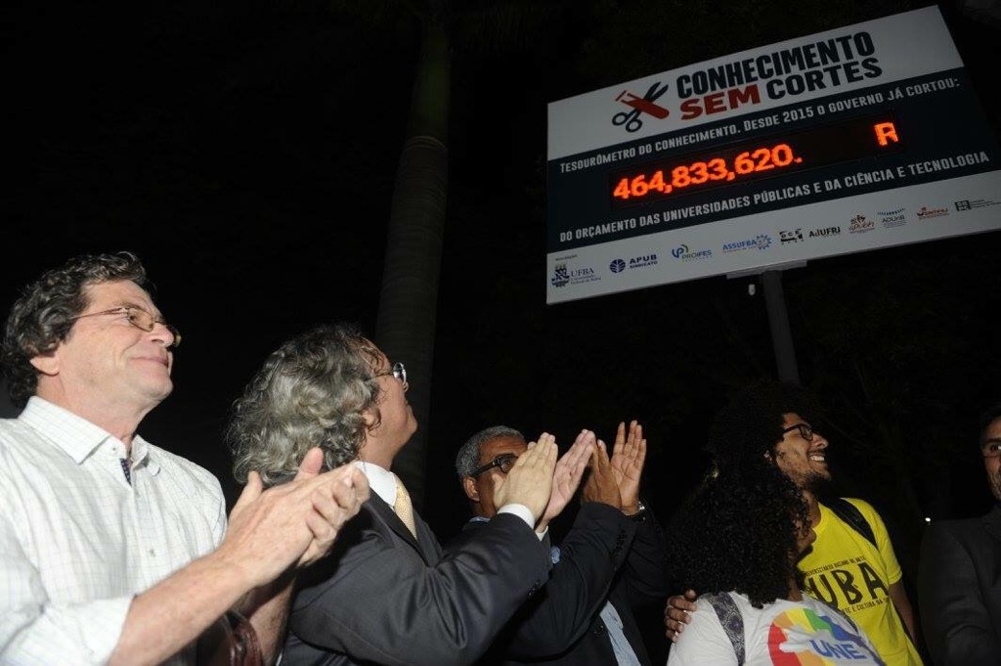
TESOUROMETRO

Slide 34

Audiência pública no Congresso Nacional
10 de outubro, em Brasília:
50 parlamentares
70 entidades e representantes de instituições de pesquisa
Como entidades representativas das comunidades científica, tecnológica e acadêmica brasileiras e dos sistemas estaduais de CT&I é nosso dever diante da sociedade brasileira alertar a todos os parlamentares e à população brasileira sobre a situação crítica da C&T.
É responsabilidade dos parlamentares do Congresso Nacional, que representam o povo brasileiro, garantir a sobrevivência e a preservação do sistema nacional de CT&I e das universidades públicas.

Slide 35
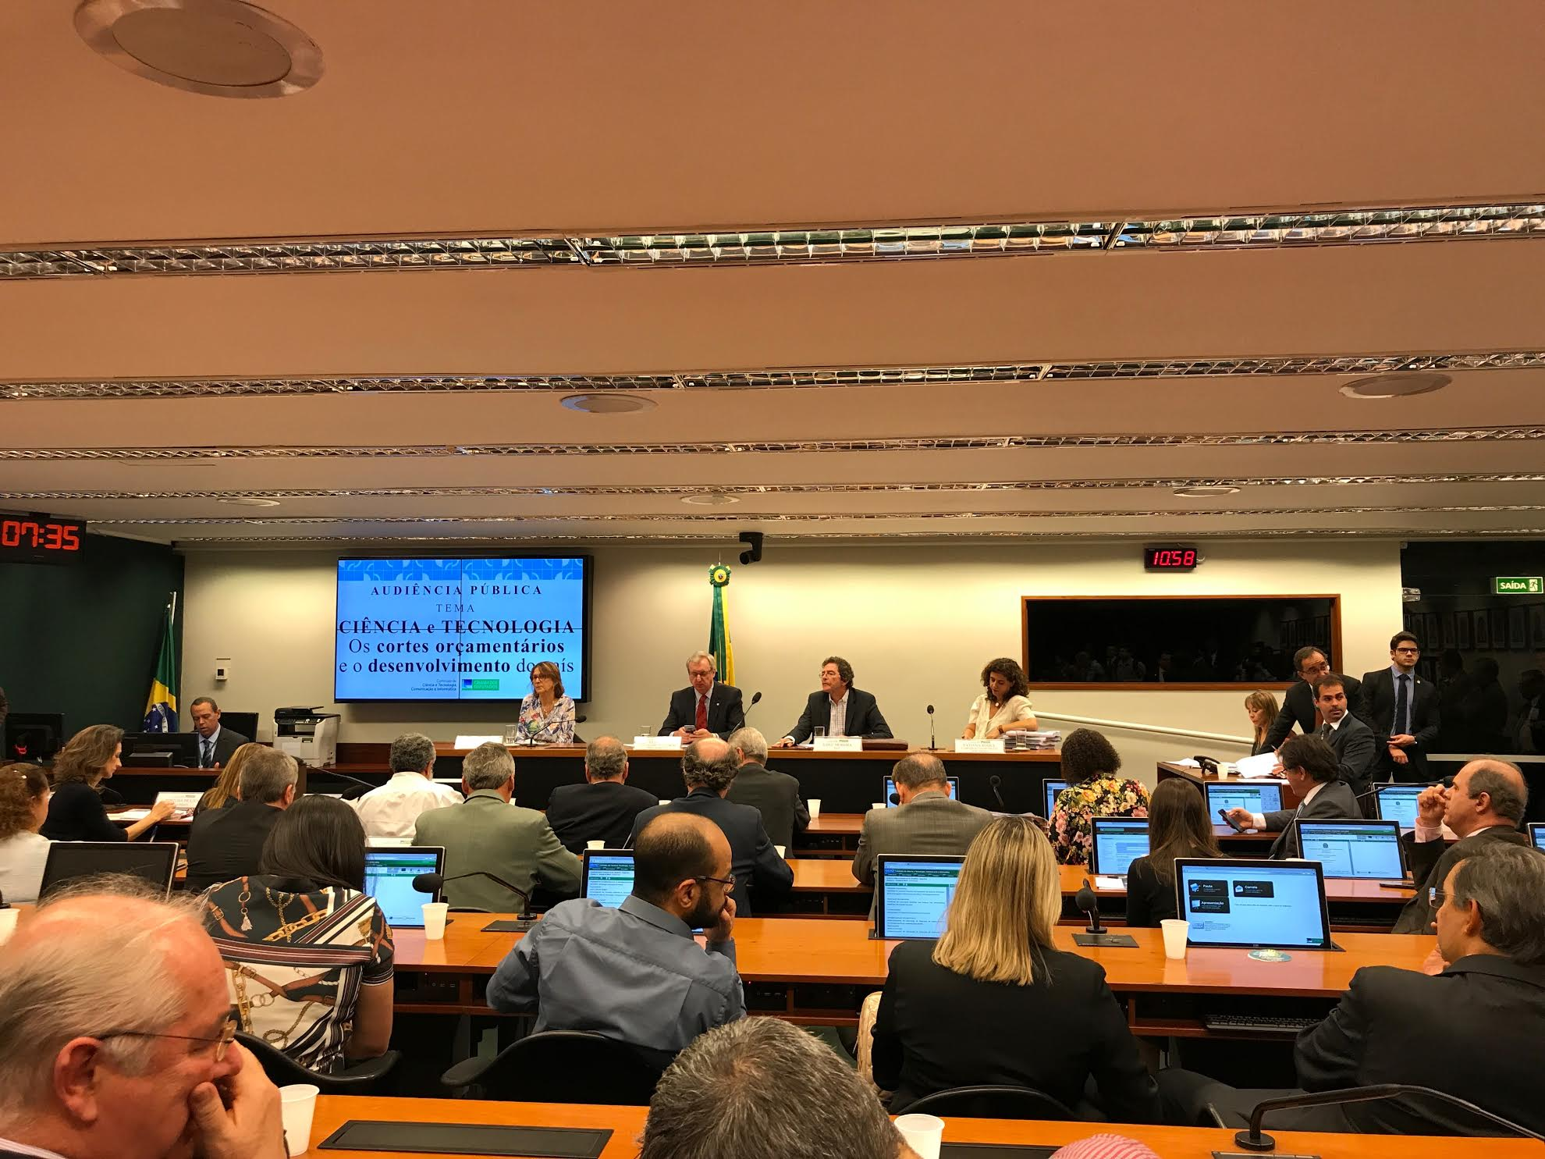
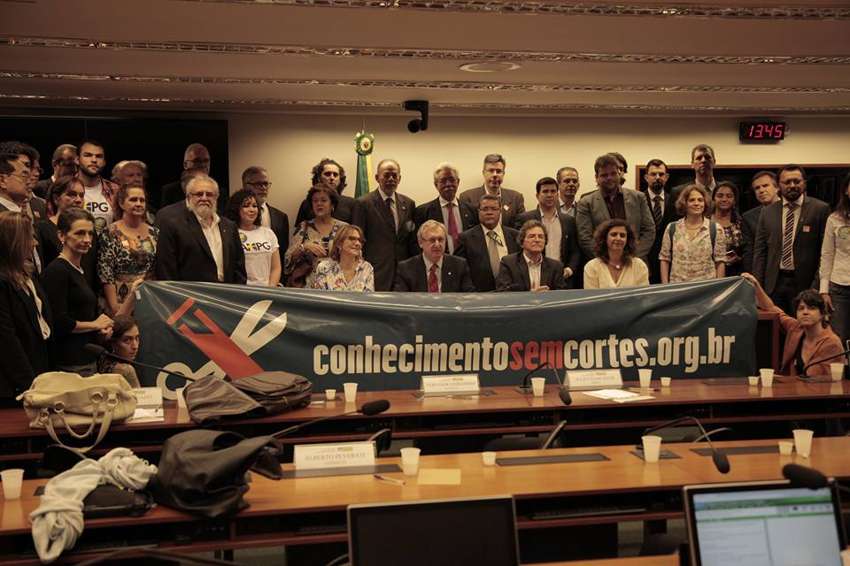
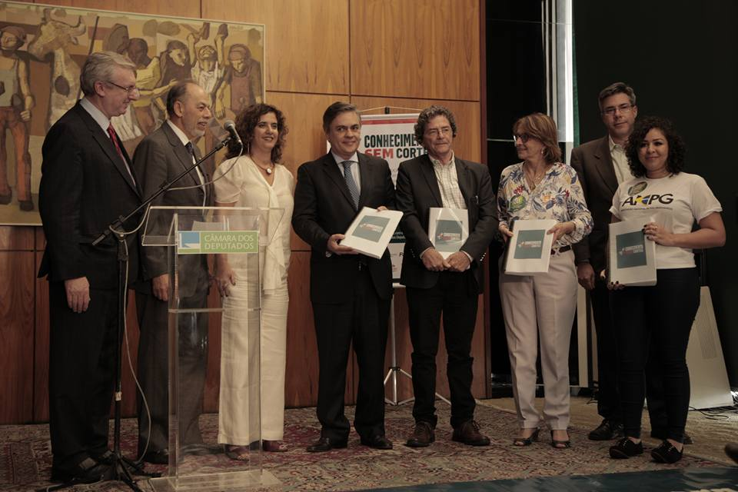
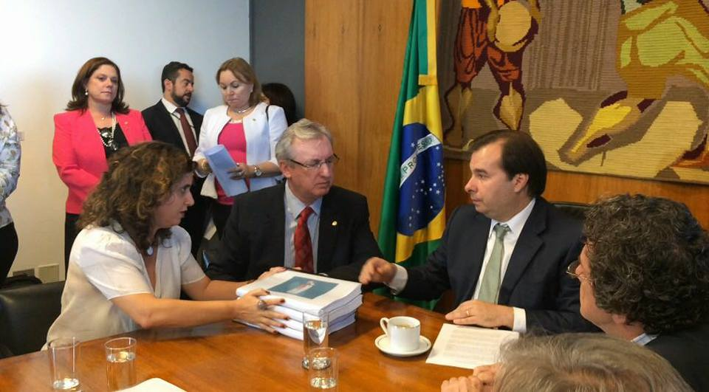

Slide 36
ESTRATÉGIA PARA 2018 - CT&I NO BRASIL
Academia Brasileira de Ciências - ABC, Associação Nacional dos Dirigentes de Instituições Federais de Ensino Superior - Andifes, Conselho Nacional das Fundações Estaduais de Amparo à Pesquisa - Confap, Conselho Nacional de Secretários Estaduais para Assuntos de Ciência e Tecnologia - Consecti, Fórum Nacional de Secretários Municipais da Área de Ciência e Tecnologia, Sociedade Brasileira para o Progresso da Ciência - SBPC ( + 142 sociedades científicas).
“Ciência não é gasto, é investimento!”
Ações junto ao Governo e Congresso para que os recursos contingenciados sejam repostos em 2018
Ação para que montante alocado na Reserva de Contingência no Orçamento de 2018, referente a recursos do FNDCT, seja progressivamente liberado.
Atuar para a aprovação dos Projetos de Lei que apoiem o Sistema Nacional de CT&I
Implantação e aprimoramento do Marco Legal da CT&I
Discussão ampla das Políticas Públicas para CT&I para o País.

Slide 37

SEMINÁRIOS TEMÁTICOS DA SBPC
Debates no país inteiro para discutir as políticas públicas mais adequadas para o país nas áreas de:
CT&I, educação básica, educação superior e PG, Amazônia, direitos humanos, saúde pública, desenvolvimento sustentável, democratização das comunicações.
Neste ano eleitoral vai ser importante termos propostas consistentes a serem apresentadas aos candidatos para o Executivo e Legislativo.
Solicitar deles posicionamentos claros e públicos sobre os pontos essenciais destas políticas públicas.

Slide 38
TECENDO A MANHÃ
JOÃO CABRAL DE MELO NETO
UM GALO SOZINHO NÃO TECE UMA MANHÃ:
ELE PRECISARÁ SEMPRE DE OUTROS GALOS.
DE UM QUE APANHE ESSE GRITO QUE ELE
E O LANCE A OUTRO; DE UM OUTRO GALO
QUE APANHE O GRITO QUE UM GALO ANTES
E O LANCE A OUTRO; E DE OUTROS GALOS
QUE COM MUITOS OUTROS GALOS SE CRUZEM
OS FIOS DE SOL DE SEUS GRITOS DE GALO,
PARA QUE A MANHÃ, DESDE UMA TEIA TÊNUE,
SE VÁ TECENDO, ENTRE TODOS OS GALOS.
Muito obrigado!
ildeucastro@gmail.com

Slide 41
PLOA 2018 X LOA 2017
APÓS MENSAGEM DE AJUSTE (31 DE OUTUBRO DE 2017)
24000 – MCTIC - ORÇAMENTO GERAL (COM PAC*)
2018 – 12.594.545.253; 2017 – 15.647.132.438 REDUÇÃO DE 19,51%
ORÇAMENTO MOVIMENTÁVEL PELA PASTA (EXCLUÍDAS DESPESAS OBRIGATÓRIAS E RESERVA DE CONTINGÊNCIA)
2018 – 4.646.226.269; 2017 – 6.209.656.087 REDUÇÃO DE 25,18%
24201 - CONSELHO NAC. DE DES. CIENTÍFICO E TECNOLÓGICO - CNPQ
2018 – 1.486.922.929; 2017 – 1.673.094.527 REDUÇÃO DE 11,13%
26291 - FUNDAÇÃO COORDENAÇÃO DE APERFEIÇOAMENTO DE PESSOAL DE NÍVEL SUPERIOR – CAPES
2018 – 3.974.926.822; 2017 – 4.959.676.683 REDUÇÃO DE 20%

Slide 42
Ciência, Tecnologia e Inovação no Instituto Nacional de Pesquisas Espaciais – INPE
6.012.865; 3.668.000 39%
Ciência, Tecnologia e Inovação no Instituto Nacional do Semiárido - INSA
1.571.498; 953.489 39,33%
Ciência, Tecnologia e Inovação no Observatório Nacional – ON
4.399.424 3.025.769 31,22%
Ciência, Tecnologia e Inovação no Centro de Tecnologia da Informação Renato Archer – CTI
3.426.481 1.150.000 66,44%
Ciência, Tecnologia e Inovação no Instituto Nacional de Tecnologia - INT
5.575.013 4.452.903 20,13%
Ciência, Tecnologia e Inovação no Museu de Astronomia e Ciências Afins – MAST
2.308.465 1.180.000 48,88%
Ciência, Tecnologia e Inovação no Instituto Nacional de Pesquisas da Amazônia – INPA
14.243.490 5.411.848 62%

Slide 43
PROGRAMAS DO PAC NO MCTIC
Construção de Fonte de Luz Síncrotron de 4ª geração - SIRIUS pelo Centro Nacional de Pesquisa em Energia e Materiais – CNPEM – OS
2018 – 218.410.903; 2017 – 325.933.705 REDUÇÃO DE 32,99%
Indústrias Nucleares do Brasil
Ampliação da Unidade de Concentrado de Urânio em Caetité no Estado da Bahia
2018 – 25.823.741; 2017 – 38.536.664 REDUÇÃO DE 32,99%
Implantação do Reator Multipropósito Brasileiro
2018 – 71.031.487; 2017 – 106.000.000 REDUÇÃO DE 32,99%
24205 - AGÊNCIA ESPACIAL BRASILEIRA – AEB
2018 – 187.217.379; 2017 – 296.612.470 REDUÇÃO DE 36,88%

Slide 44
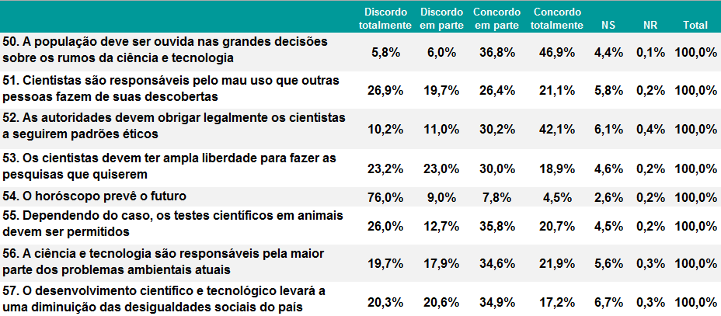
→ Atitudes e visões sobre ciência e tecnologia
Q41-57. Vou ler algumas afirmações relacionadas à ciência e tecnologia. Diga em que medida você concorda ou discorda de cada uma delas:

